Slide 1
স্বাগতম

Slide 2
নাজমুল ইসলাম সহকারী শিক্ষক ধানীখোলা উচ্চ বিদ্যালয় ত্রিশাল,ময়মনসিংহ
শিক্ষক পরিচিত

Slide 3
শ্রেণি - ৯ম/১০ম বিষয় - পদার্থ অধ্যায় -২ য় টপিক- গতি
পাঠ পরিচিত

Slide 4
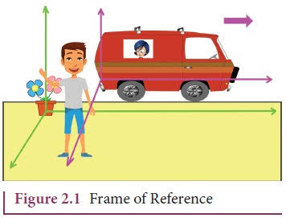
চিত্রে দেখা যাচ্ছে একটি গাড়ি কি অবস্থায় আছে?
পাশে আরেক ব্যক্তি কি দাঁড়িয়ে কি দেখছে?

Slide 5
স্থিতি ও গতিশীল বস্তু

Slide 6
Notes:
চিত্রে আমরা কি দেখতে পাচ্ছি,,,?

Slide 7
শিখনফল
এই পাঠ শেষে শিক্ষার্থীরা--
১। স্থিতি ও গতি সম্পর্কে বলতে পারবে।
২।দুরত্ব ও সরণ ব্যাখ্যা করতে পারবে।
৩। দ্রুতি ও বেগ, ত্বরণ বিশ্লেষণ করতে পারবে।

Slide 8
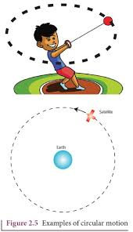

Slide 9
Notes:
চিত্রে স্থিতি ও গতিশীল বস্তু বুজাই যাচ্ছে সমরের সাথে বস্তু স্থির থাকলে তাকে স্থিতি আর গতিশীল থাকলে তাকে গতি বলে

Slide 10
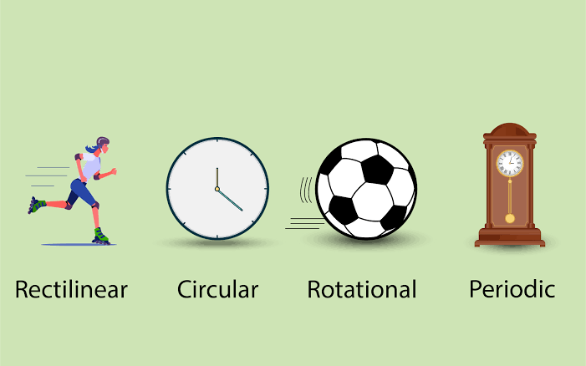
Notes:
বিভিন্ন ধরনের গতি

Slide 11
Notes:
একটি গাড়ি নির্দিষ্ট দিকে এবং আরেকটা গাড়ির দিক নেই যেটির দিক নেই সেটি দ্রুতি এবং সেটি নির্দিষ্ট দিকে চলছে সেটি বেগ।

Slide 12
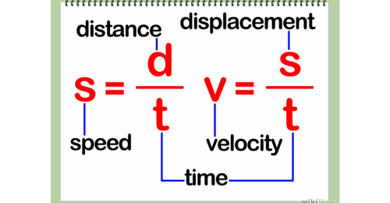

Slide 13
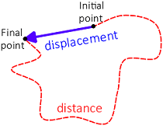

Slide 14
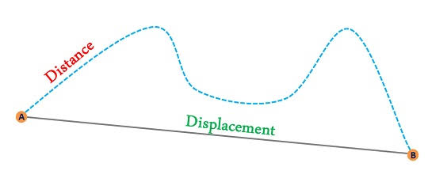
Notes:
এটি কীসের চিত্র? তোমারা অবশই বুঝতে পারছো।

Slide 16
মূল্যায়ন
Notes:
বিভিন্ন ধরনের গতি ব্যাখ্যা করো,,?

Slide 17
বাড়ির কাজ
Notes:
সুত্রের সাহায্যে যেকোনো মান বসিয়ে শ্রুতি ও বেগের মান বের করো।

Slide 18
ধন্যবাদ

